Slide 1
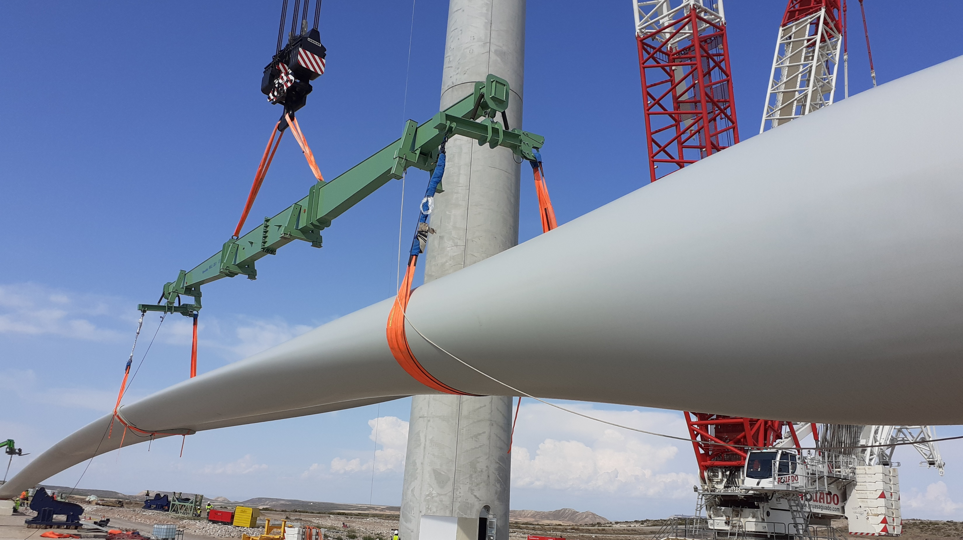

PROJETS
REPRÉSENTATIFS

Slide 2
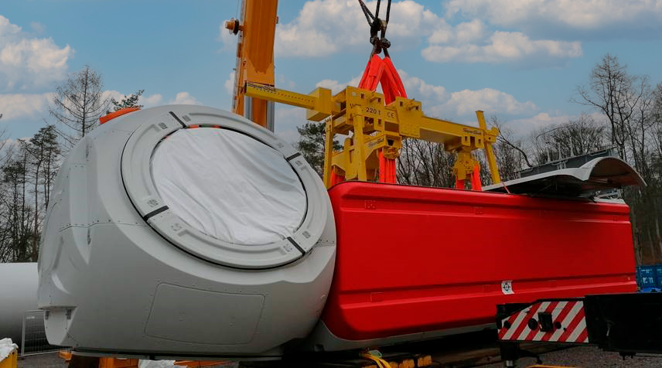

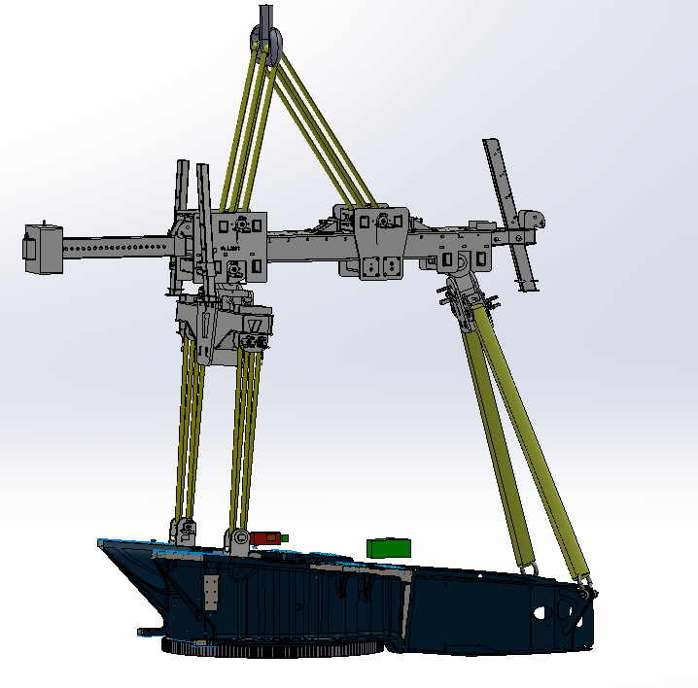
1
Palonnier nacelle turbines éoliennes
Différentes configurations en fonction de la disposition de la Nacelle.
Réglable pour le Levage horizontal de la nacelle, avec une plage de 2°.
CMU 220 t.

Slide 3
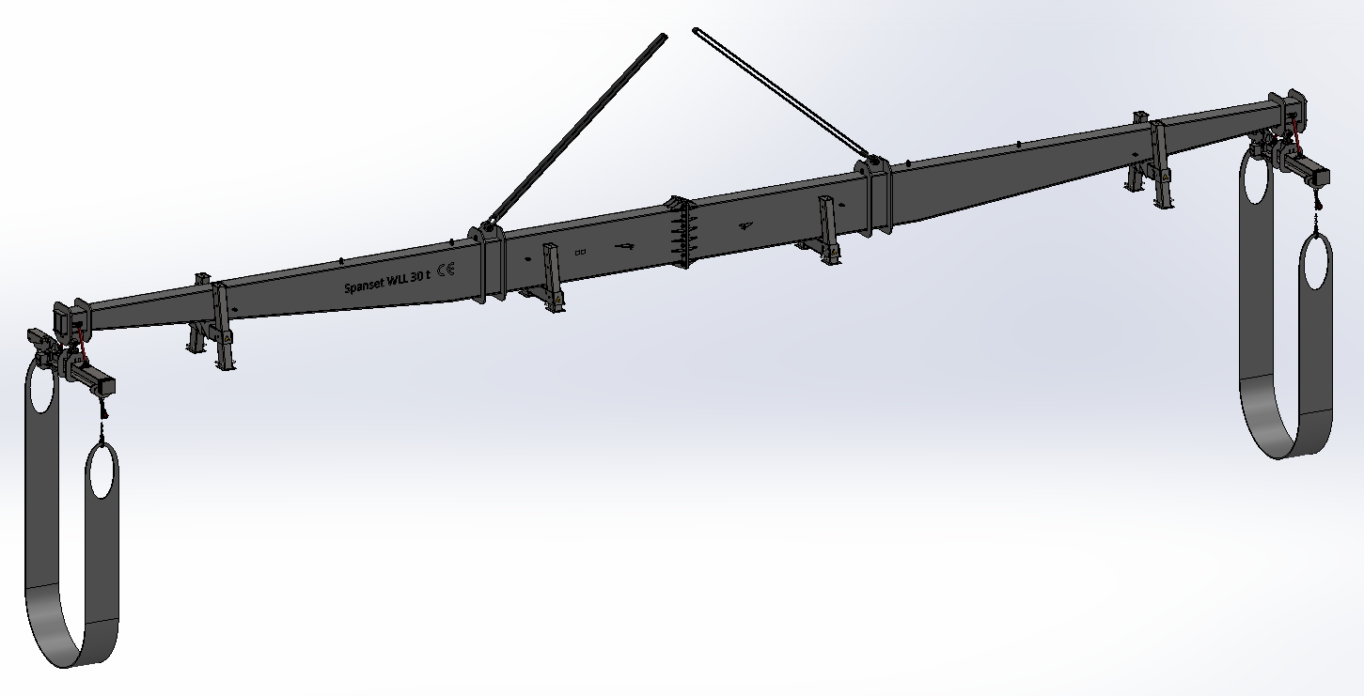
2
Palonnier levage de pales d'éoliennes
Détachable pour faciliter le transport.
Longueur totale 22 mètres.
CMU 30 t.

Slide 4
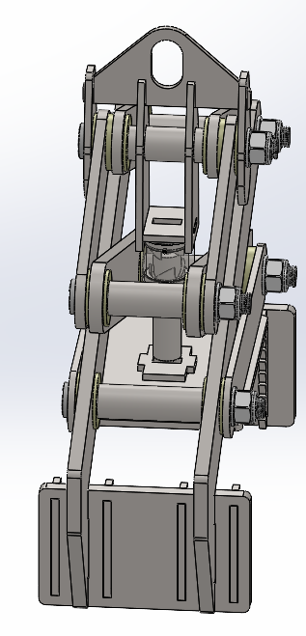
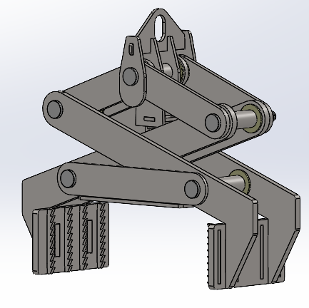
3
Pince à mécanisme automatique pour tubes d'aluminium
La pince est équipée d'un mécanisme qui permet de l'ouvrir ou de la verrouiller en soutenant légèrement la charge.
Ainsi, l'opérateur évite d'être à proximité de la charge ou de manipuler la pince. Les risques sont minimisés.
CMU 1.000 kg.

Slide 5
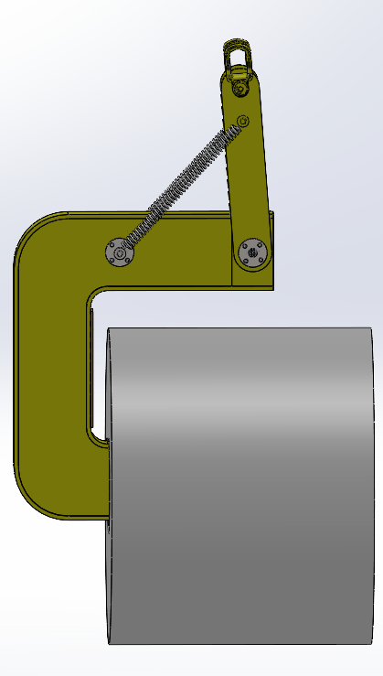
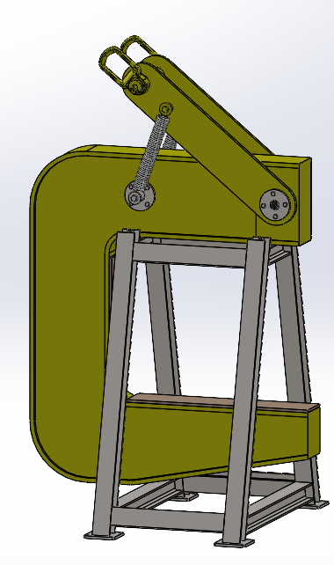
4
Crochet en C quai pour chargement des navires
L'équilibrage du crochet est assuré par les ressorts.
Sans contrepoids, il est plus léger et économise l'acier du contrepoids.
Facilite le chargement en douceur malgré le mouvement vertical du navire.
CMU 32 t.

Slide 6
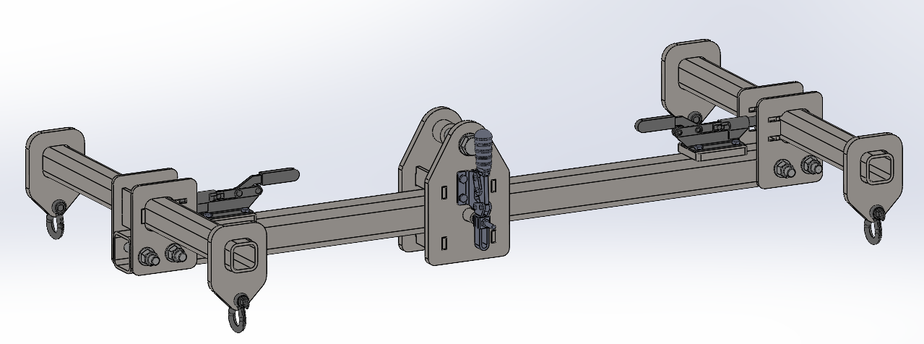
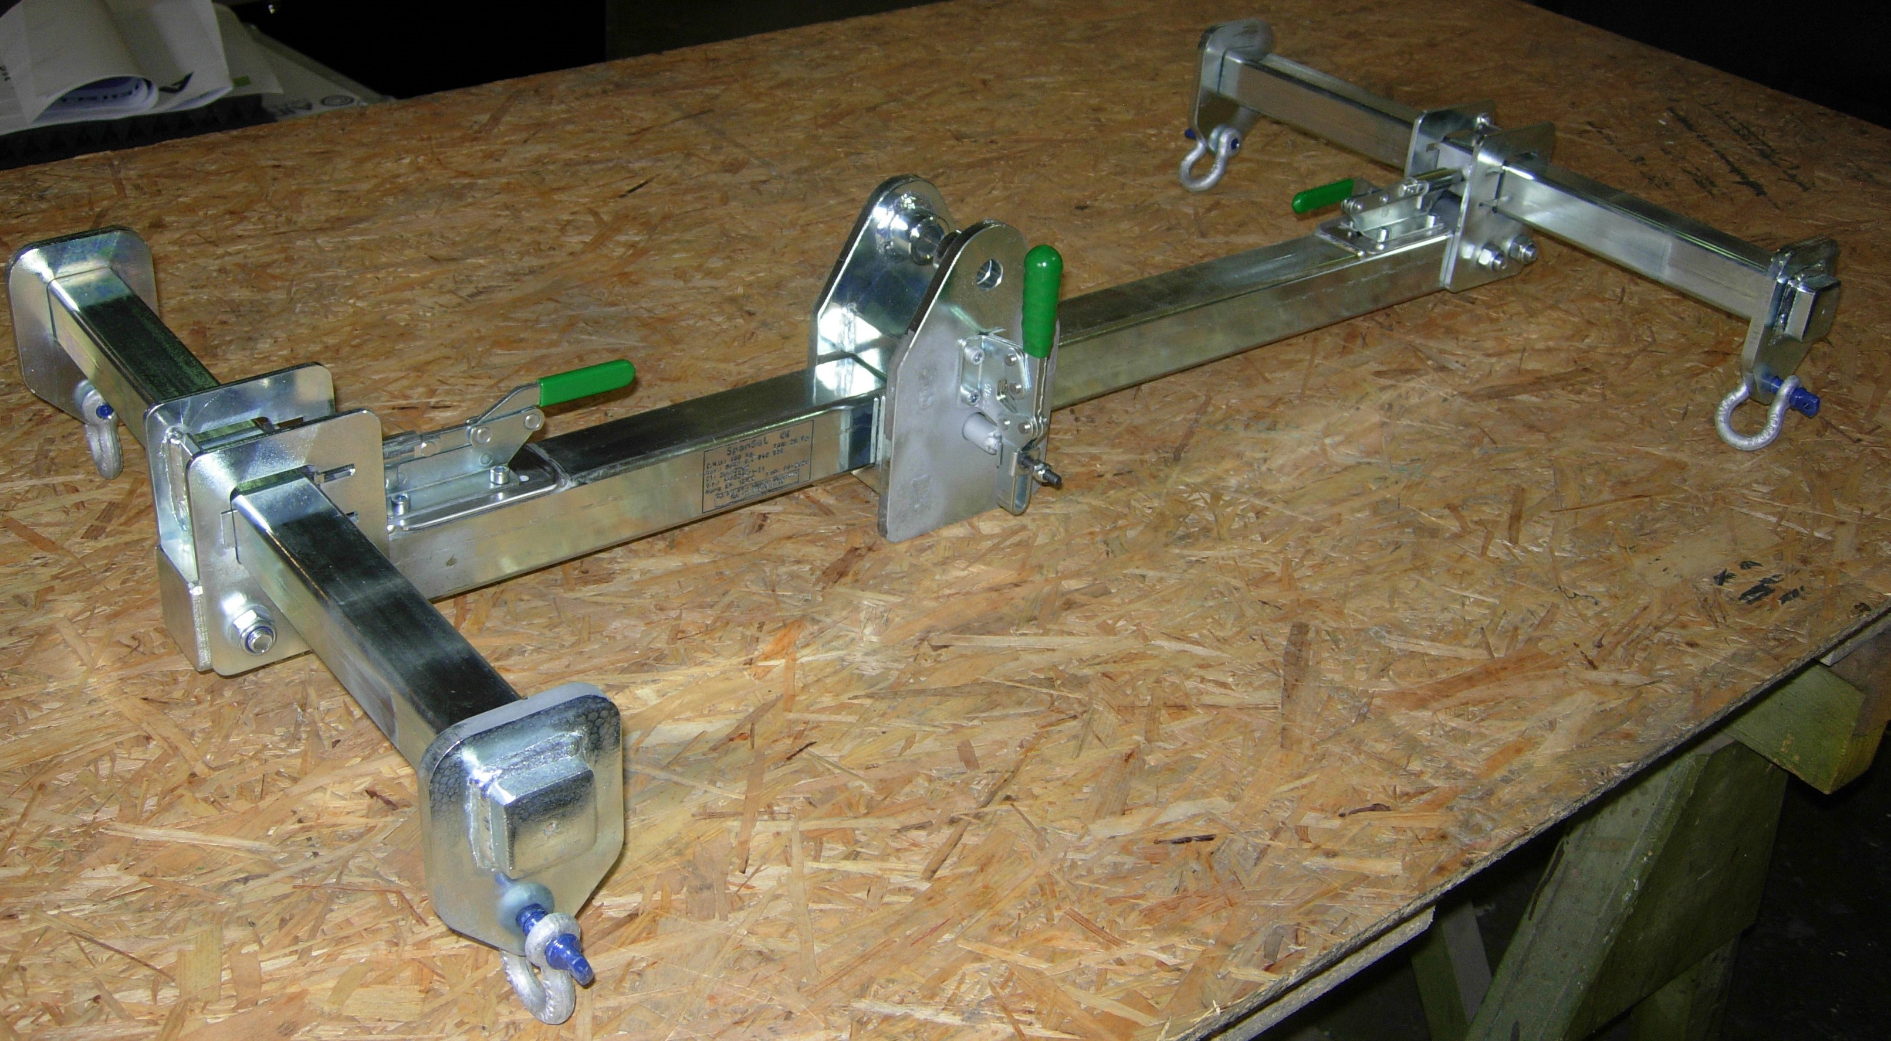
5
Palonnier de hauteur et dimensions réduites
Les ajustements continus sont contrôlés au moyen de leviers de serrage.
Sa petite taille lui permet d'accéder facilement aux zones de travail où l'espace disponible est limité.
CMU 400 kg.

Slide 7
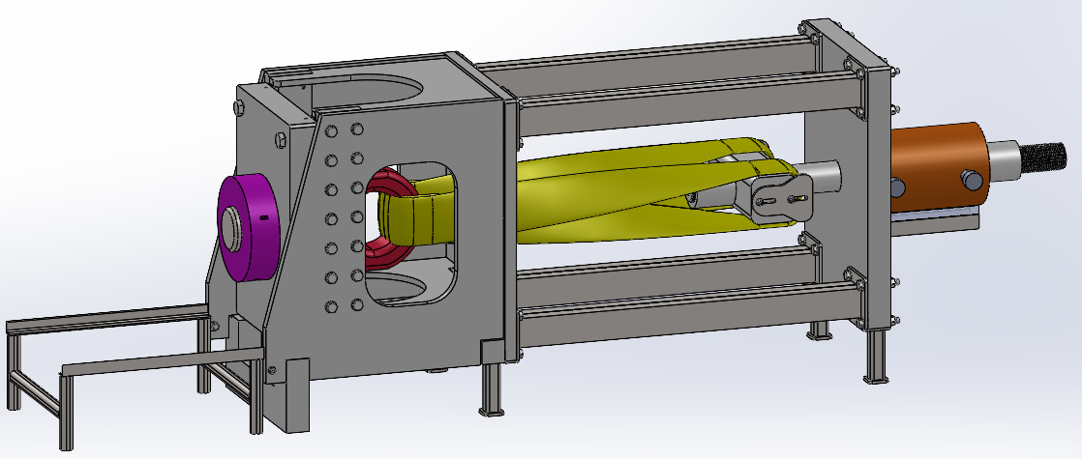
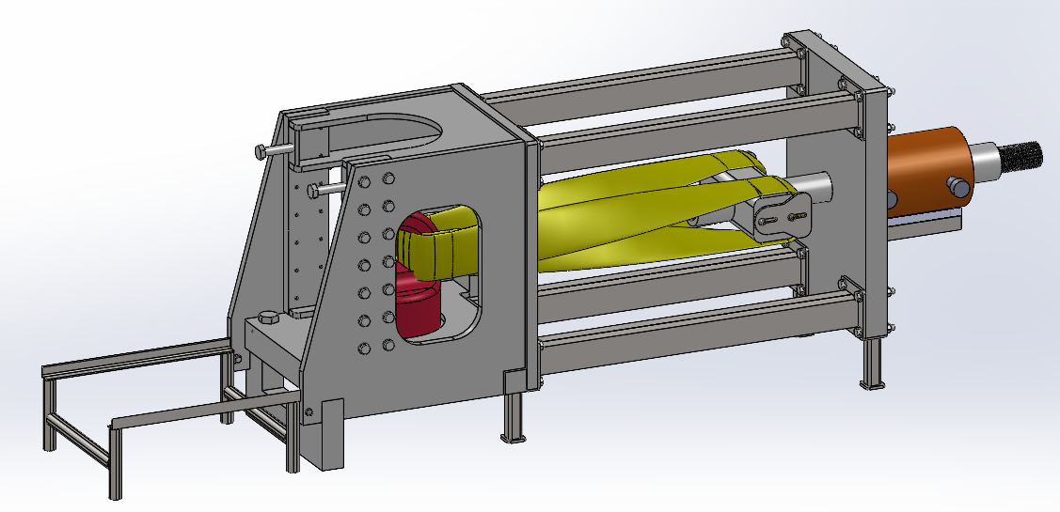
6
Banc d'essai de charge à anneaux de levage
Le banc d'essai est conçu pour une orientation facile et sûre du boulon à œil. L'adaptation aux différentes positions de test est optimale..
Hydraulique pour fournir la force nécessaire à l'essai.
CMU 150 t.

Slide 8
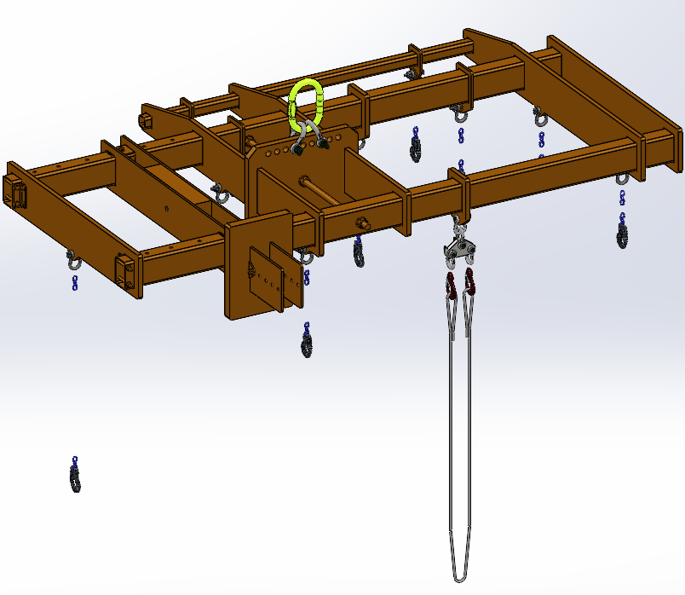
7
Palonnier levage pour moteur avec points de levage situés dans la position du montage moteur
Cet équipement dispose de 11 points de levage pour les différents composants du moteur.
Le palonnier est doté d'un réglage longitudinal et d'un réglage transversal permettant de le positionner au-dessus du centre de gravité de la charge.
Il est équipé d'un contrepoids réglable pour équilibrer le culbuteur en roue libre.
L'un des points de levage comprend un câble à insérer dans une zone étroite.
CMU 3.500 kg.

Slide 9
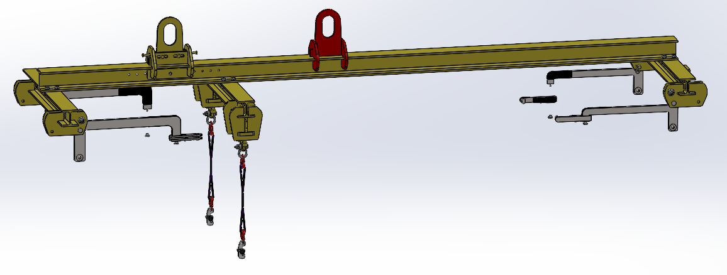
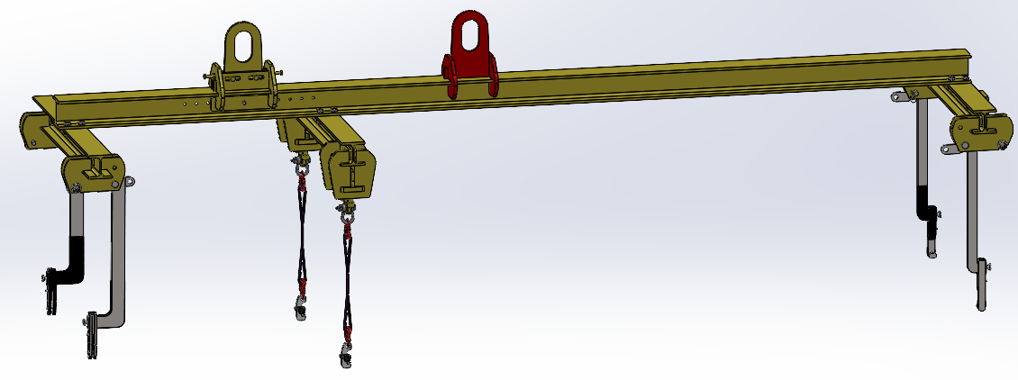
8
Palonnier moteur d'aviation
Palonnier avec crochets en C repliables pour faciliter le déplacement et le rangement, ainsi que pour éviter les collisions avec les pièces du moteur pendant le levage.
L'équipement ne dispose pas de contrepoids pour l'équilibrage à vide, il nécessite donc deux oreilles de levage, une pour le levage en charge et une pour le levage à vide.
Pour passer d'un crochet à l'autre, le palonnier peut être soutenue sur la charge par les crochets en C repliables.
Les élingues intermédiaires sont équipés d'un réglage vertical pour le chargement de l'équipement.
L'oreille de levage est finement ajustée au moyen de boulons pour un positionnement exact sur le centre de gravité de la charge.
CMU 1.700 kg.

Slide 10
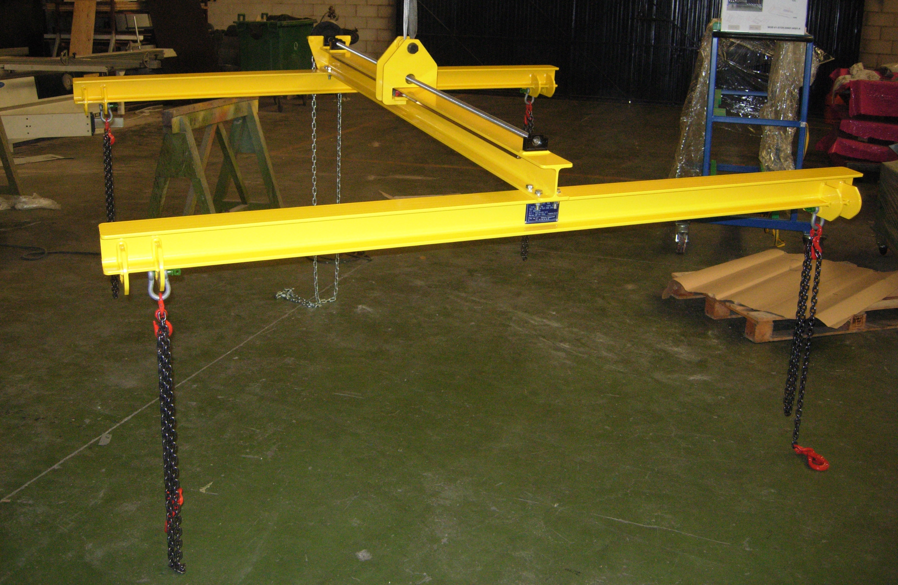
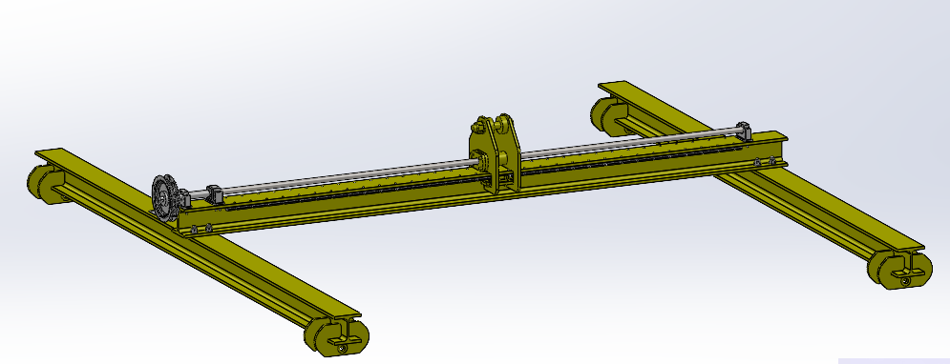
9
Palonnier boîtes de camion
Conçu pour lever une large gamme de carrosseries de camions, avec différentes positions du centre de gravité.
Il convient pour travailler dans des espaces de travail confinés, où il n'est pas possible de travailler avec un balancier à contrepoids, et aussi quand le pont roulant utilisé est de charge limitée, donc l'équipement ne peut pas avoir un contrepoids qui augmente la charge du pont roulant.
Une vis sans fin entraînée par une chaîne est utilisée pour remédier à cette situation. Cela permet de positionner l'ergot supérieur au-dessus du centre de gravité.
Ce mécanisme permet de soulever et d'équilibrer la charge déséquilibrée par le mouvement de l'ergot supérieur. Il est actionné par la chaîne.
CMU 800 kg.

Slide 11
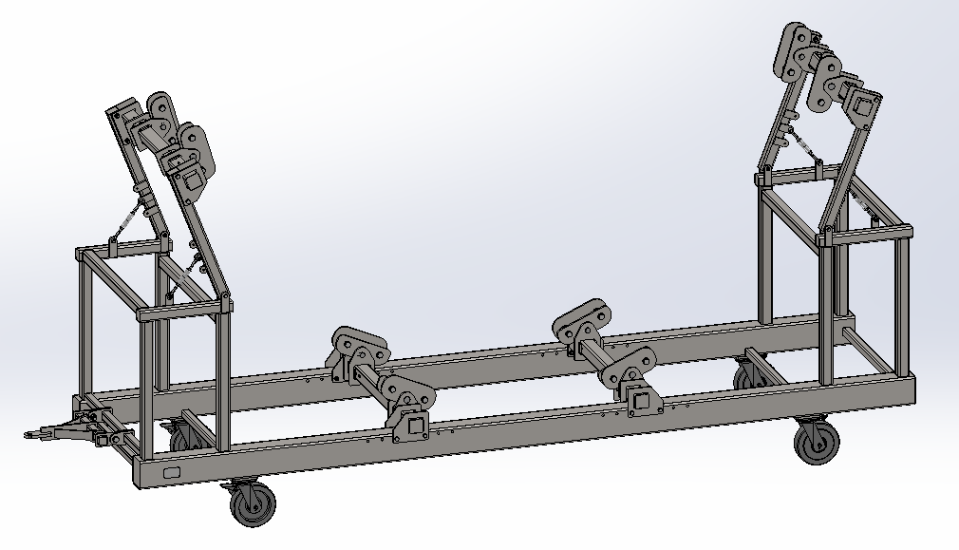
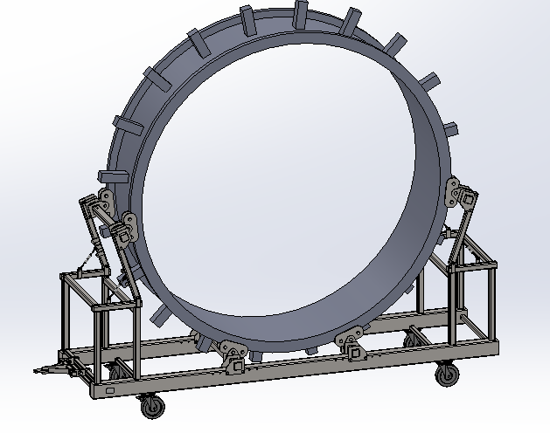
10
Chariot porte-bagues
Permet le déplacement des viroles (cerceau), à l'intérieur de l'usine.
Quatre points d'appui inférieurs pivotants pour un support correct de chaque diamètre de virole.
Il possède deux bras avec chacun deux supports supérieurs. Ceux-ci pivotent pour s'adapter aux différents diamètres des viroles.
Les supports supérieur et inférieur se déplacent transversalement pour s'adapter aux différentes largeurs de viroles.
Il dispose d'une lance pour la connexion au véhicule tracteur.
Le plus grand diamètre de la virole est de 4 400 mm.
CMU 8.000 kg.

Slide 12


MERCI DE VOTRE ATTENTION!

